Slide 1
ROCm 在 RISC-V 上的适配情况
报告人：陈璇
日期：2025.09.23

Slide 2
自我介绍
陈璇
- PLCT 实验室工程师
- LibreOffice / Eclipse riscv64 porter
Nickname: @Sakura286
Email: sakura286@outlook.com
Notes:
出身，爱好，会x，精神，晚睡

Slide 3

目录
ROCm 支持情况概述
用户空间软件栈构建与移植
内核部分

Slide 4
ROCm 支持情况概述
第1部分

Slide 5
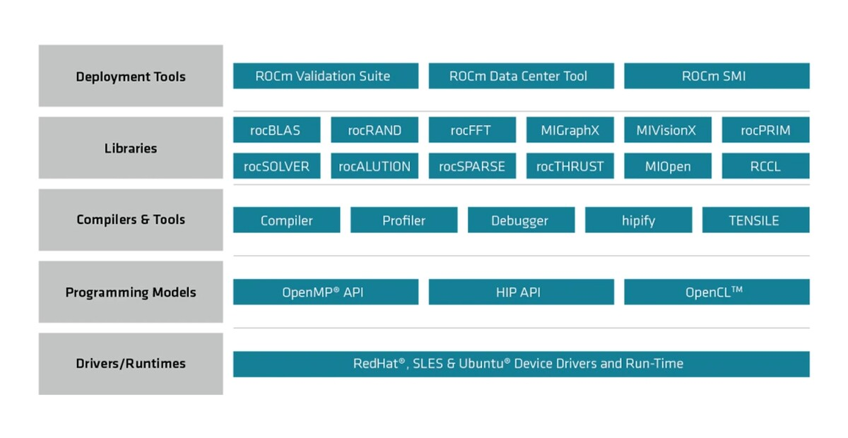
ROCm 简述
ROCm（Radeon Open Compute Platform）是一个开放式软件栈，包含多种驱动程序、开发工具和 API，可为从底层内核到最终用户应用的 GPU 编程提供助力。ROCm 已针对生成式 AI 和 HPC 应用进行了优化，而且能够轻松将现有代码迁移到 ROCm 软件。
简要来说，ROCm 是 AMD 提供的 GPU 计算平台，类比/对标的是 NVIDIA 的 CUDA。而且 ROCm 是开源软件栈，用户有适配至不同 SOC/OS 的可能。

Slide 6
支持情况
GPU支持情况
- RDNA 架构的中高端的 Radeon (Pro) 显卡，及CDNA系列的 AMD Instinct 显卡 ^{[1]}
CPU支持情况
- 根据 AMD 官方提供的构建脚本，官方支持的指令集架构为 x86 ^{[2]}
- Debian ROCm 支持的指令集架构为 amd64 arm64 与 ppc64el ^{[3]}
- 理论上，支持 PCIe Atoms 的现代 CPU 都可以运行
[1] https://rocm.docs.amd.com/projects/install-on-linux/en/latest/reference/system-requirements.html
[2] https://github.com/ROCm/ROCm/blob/05a66f75fea71fe19ba29f694c7c22854187e334/tools/rocm-build/build_lightning.sh#L375
[3] https://buildd.debian.org/status/package.php?p=rocblas&suite=sid

Slide 7
RISC-V 移植情况简介
llama.cpp
目前，PLCT 实验室的 RevyOS 小队在 SG2044 上，使用 Radeon Pro W7800 48GB 显卡成功运行基于 ROCm 6.4.3 后端的 llama.cpp ^{[1]}
RISC-V 成为继 X86、ARM64、PPC64 之后下一个能够搭配 AMD 显卡通过 ROCm 后端运行异构计算的 CPU 架构。
ROCm Libraries
ROCm System
RevyOS(vendor kernel 6.16)
SG2044 + W7800
[1] https://zhuanlan.zhihu.com/p/1928513776661038179
Notes:
新的 CPU 架构，插个显卡，能跑大模型了！

Slide 8
RISC-V 移植情况简介
card | model | size | params | test | t/s
W7800 48GB | llama 70B Q4_K - Medium | 39.59 GiB | 70.55 B | pp512 | 236.55 ± 0.22
W7800 48GB | llama 70B Q4_K - Medium | 39.59 GiB | 70.55 B | tg128 | 9.71 ± 0.11
W7800 48GB | llama 8B Q4_K - Medium | 4.58 GiB | 8.03 B | pp512 | 2043.44 ± 5.71
W7800 48GB | llama 8B Q4_K - Medium | 4.58 GiB | 8.03 B | tg128 | 63.72 ± 0.10
W7800 48GB | qwen2 1.5B Q4_K - Medium | 1.04 GiB | 1.78 B | pp512 | 7300.93 ± 61.38
W7800 48GB | qwen2 1.5B Q4_K - Medium | 1.04 GiB | 1.78 B | tg128 | 94.32 ± 0.06
在 llama.cpp 不断优化 vulkan 后端的前提下，rocm 后端的表现依然要优于 vulkan 大约 50%～100% 的速度

Slide 9
用户空间软件栈构建与移植
第2部分

Slide 10
单软件包视角1：配置
添加 RISC-V 的入口
RISC-V 目前并非官方支持架构，所以要在检测 arch 时，仿照其他架构添加相应的编译入口（修改 Makefile 等配置文件）
见 rocm-llvm、rocm-hip-on-rocclr 仓库

Slide 11
单软件包视角2：编译
指令/调用替换
fence.tso -> fence.rw.rw
写屏障： _mm_sfence(); -> asm volatile("fence w,w" ::: "memory"); ^{[1]}
全内存屏障： _mm_mfence(); -> asm volatile("fence rw,rw" ::: "memory"); ^{[2]}
线程暂停： _mm_pause(); -> asm volatile(".insn 0x0100000f" ::: "memory"); ^{[3]}
V 拓展的一点小坑
如果目标平台不支持 V，则编译 llama.cpp 时需要 -DGGML_RVV=OFF 来关闭以避免运行时报错 ^{[4]}
[1] https://elixir.bootlin.com/linux/v6.12.6/source/tools/arch/riscv/include/asm/barrier.h
https://elixir.bootlin.com/linux/v6.12.6/source/arch/x86/um/asm/barrier.h
[2] RISC-V Memory Consistency Model Specification (DRAFT) - 2.6 Code Porting Guidelines
[3] https://gcc.gnu.org/pipermail/gcc-patches/2023-August/627546.html
[4] https://github.com/ggml-org/llama.cpp/blob/86587da03bd78df8f4e7d8b111a0c1d2494d6ed0/ggml/CMakeLists.txt#L131

Slide 12
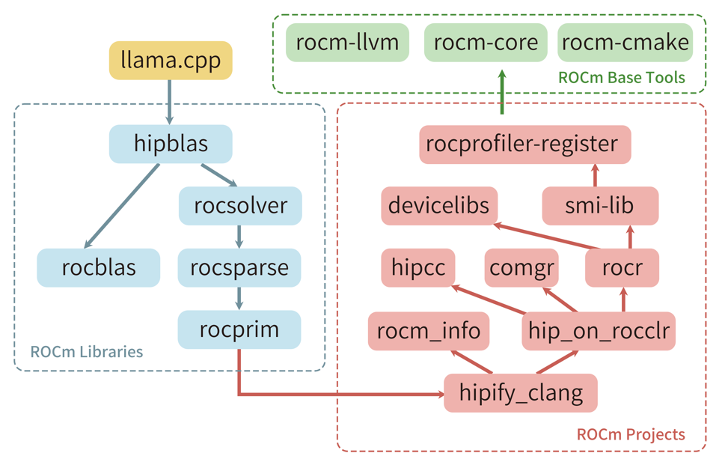
多软件包视角1：依赖分析
大致的软件依赖关系可以查看 ROCm Github 仓库[1]，更详细的依赖情况，请查看 revyos-rocm github 组织下仓库[2]的 debian/control
ROCm System Projects
[1] https://github.com/ROCm/ROCm/blob/develop/tools/rocm-build/ROCm.mk
[2] https://github.com/orgs/revyos-rocm/repositories

Slide 13
多软件包视角2：路径
官方仓库的默认产物路径不符合发行版行为。
opt/rocm -> /usr or /opt/rocm-${ROCM_VERSION}
lib/llvm/bin -> bin
amdclang -> clang
见rocm-tensile、rocm-rocblas 仓库

Slide 14
多软件包视角3：编译时间控制
编译参数
-DGPU_TARGETS="gfx908:xnack-;gfx90a:xnack-;gfx90a:xnack+;gfx940;gfx941;gfx942;gfx1030;gfx1100"
在编译数学库及 rccl 等库时，这是 hipcc 生成 GPU 代码的默认目标，但因为 Linux 上 AMD 独显并不支持 xnack^{[1]}，所以 xnack 部分可以去掉。
减少 GPU 代码生成目标可以显著减少编译时间以及产物大小，尤其是在编译 test 及 benchmark 的情况下。
例如，对于 7900XTX 来说，仅需 -DGPU_TARGETS="gfx1100"。
-DBUILD_CLIENTS_TESTS=OFF
-DBUILD_CLIENTS_BENCHMARKS=OFF
视情况关闭测试与 Benchmark
[1] https://niconiconi.neocities.org/tech-notes/xnack-on-amd-gpus/

Slide 15
内核部分
第3部分

Slide 16
KFD 驱动
ROCm 需要支持 HSA 特性的 amdkfd 驱动支持[1]，虽然 Linux 内核直到 6.16 才正式启用 riscv64 的 amdkfd 编译配置[3]，但 amdkfd 在 riscv64 上的支持早已完善，如有需要可以手动开启
[1] HSA, Heterogeneous System Architecture，异构计算系统
KFD, Kernel Fusion Driver，内核融合驱动
[2] https://www.phoronix.com/news/AMDKFD-RISC-V-Linux-6.16

Slide 17
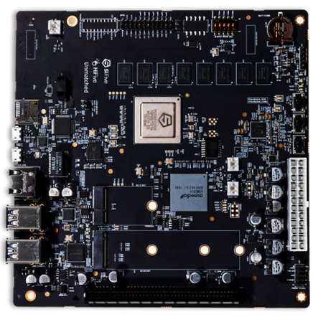
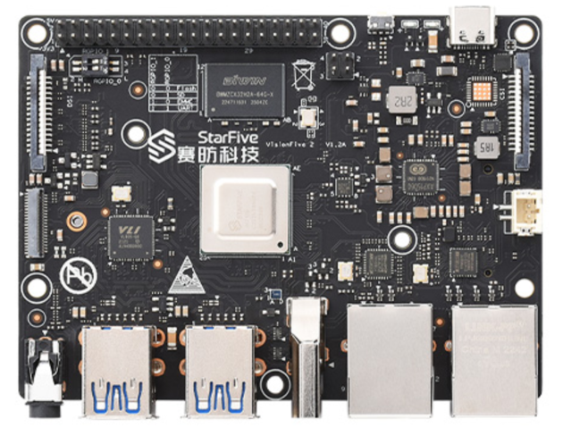
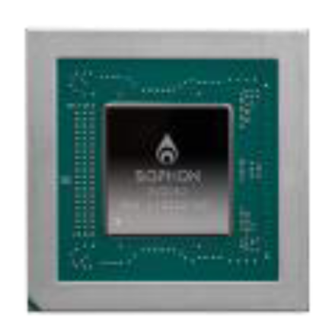
PCIe 一致性
异构计算涉及到 CPU 与显卡间数据的相互通信，需要设备在硬件层面能够保证 PCIe 一致性。目前支持 PCIe 一致性的 RISC-V 设备(SOC)较少，仅有如下几款：
FU740
(Hifive Unmatched)
JH7110
(StarFive VisionFive 2)
SG2044
DP1000
(Milk-V Titan)

Slide 18
资源
用户态软件栈部分
源码
https://github.com/orgs/revyos-rocm/repositories
- 构建脚本为 debian/rules 文件
- 构建补丁在 debian/patches 目录下
二进制软件包仓库
https://fast-mirror.isrc.ac.cn/revyos/trixie/revyos-rocm/
内核部分
RevyOS SG2044 6.1x 内核源码
https://github.com/revyos/sg2044-vendor-kernel
mmap() 补丁
https://lore.kernel.org/all/20250707193411886Kc-TWknP0PER2_sEg-byb@zte.com.cn/

Slide 19

感谢观看
本 ppt 获取地址：
https://github.com/Sakura286/TmpShare/blob/main/20250923-120000-ROCm.pdf

